Slide 1

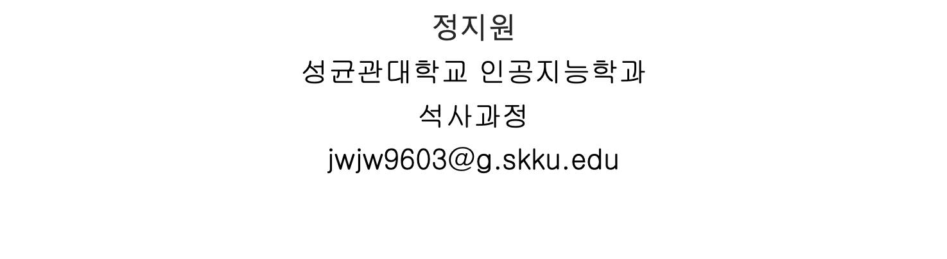
2023년 5월 13일 Study Meeting
상식 기반 QA 모델에서의 그래프 순환 구조의 영향
Influence of Graph Cyclic structure on Common Sense - based QA models
정지$원$
성균관대학교 인공지능학과
석사과정
jwjw9603@g.skku.edu

Slide 2
Influence of Graph Cyclic structure
Contents
01
Preview
02
진행상황
연구목표
도입 전 내용
수정사항 및 계획
현재 상황

Slide 3
01
Preview
도입 전 내용
연구 목표

Slide 4
Preview
연구 목표
01
순환 그래프가 순환 논법과 같은 오류를 발생시켜 정답을 도출하는데 문제가 있는지에 대한 정확한 증명
02
논문에서 제안한 순환 인코더를 사용한 모델의 결과에 대한 구체적인 분석
03
순환 그래프를 파악하고 해결할 수 있는 더 발전된 모델
순환성 뿐만 아니라 그래프의 구조에 따른 질의응답 결과 분석

Slide 5
Preview
도입 전 내용
Table 1 _ CommonsenseQA에 대한 결과
Table 2 _ OpenBookQA에 대한 결과
Methods | 1Hdev-ACC% | 1Htest-ACC%
KagNet | 73.47% | 69.01%
RN | 74.57% | 69.08%
MHGRN | 74.45% | 71.11%
QA-GNN | 76.54% | 73.41%
GSC | 79.11% | 74.48%
QA-GNN(+Cycle Encoder) | 78.05% | 74.62%
GSC(+Cycle Encoder) | 79.36% | 75.58%
Methods | 1Htest-ACC%
RoBERTa-large | 64.80%
RN | 65.20%
MHGRN | 66.85%
QA-GNN | 67.80%
GSC | 70.33%
QA-GNN(+Cycle Encoder) | 72.20%
GSC(+Cycle Encoder) | 72.40%
point
CommonsenseQA에 비해 OpenBookQA 데이터의 성능향상이 더 크다.
Attention weight이 있는 QA-GNN 모델 분석이 용이하다.
5-hop MPNN인 QA-GNN 모델 분석이 순환 분석에 용이하다.

Slide 6
Preview
실험 결과 in OpenBookQA(QA-GNN)
테스트 데이터 개수 : 500개
Cycle encoder 모델 틀린 문제 수 : 145개
QA-GNN 틀린 문제 수 : 155개
서로 다른 정답을 도출한 문제 수 :110개
Cycle encoder은 맞추고 QA-GNN은 틀린 문제 수 : 47개
QA-GNN은 맞추고 Cycle encode은 틀린 문제 수 : 38개
두 모델 모두 틀린 문제 : 25개
47문제에 대한 분석을 진행

Slide 7
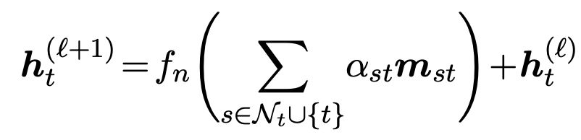
Preview
우리가 알아야 할 것은?
노드는 네 가지 타입 Context node, Question node, Answer node, Other node로 이뤄져있음
에지는 (17가지 타입 + context to Question + context to Answer)에 역방향 포함하여 38타입으로 구성됨
각 노드의 텍스트 정보를 파악해야 함
순환(cycle)의 생성 원인 및 특징을 알 수 있음
이 과정에서 텍스트 추출 알고리즘 구성함
5-hop MPNN(GAT)인 QA-GNN이 순환을 분석하기에 용이함
Attention weight 분석을 통해 순환의 influence를 파악해야 함 -> QA-GNN을 통해 분석

Slide 8
02
진행상황
수정 사항 및 계획
Edge Type 분포
ratio
관계

Slide 9
진행상황
수정 사항 및 계획
47개의 문제가 있음
각 문제에 해당하는 subgraph에서 positive, negative cycle, edge type이 다 같은 cycle을 정하여 attention weight을 분석하려고 했음
하지만 이것은 cycle뿐만 아니라 단순히 노드간의 연결된 에지로도 positive, negative를 말할 수 있고 사이클에 대해서 한정적으로 제한하기에는 타당성이 충분히 확보되지 않기 때문에 전체적인 에지들의 attention weight을 분석하기로 함
1-layer의 4개 헤드 attention weight, 5-layer의 4개 헤드 attention weight을 출력해보자
Cycle encoder, QA-GNN 두 모델을 비교해가면서 출력하자(pdf 파일 정리)
모든 문제의 attention weight을 출력하기전 에지 타입의 분포를 확인해보자(17 : 37%, 36 : 37%)
수치 및 통계적으로 분석할만한 것이 있을까?
Subgraph내 “related to”를 제외한 사이클 비율 측정 (이번주 진행)
What Else..??
더 좋은 시각화 방법이 있을까? -> Attention weight HeatMap, Node-Link Diagram

Slide 10
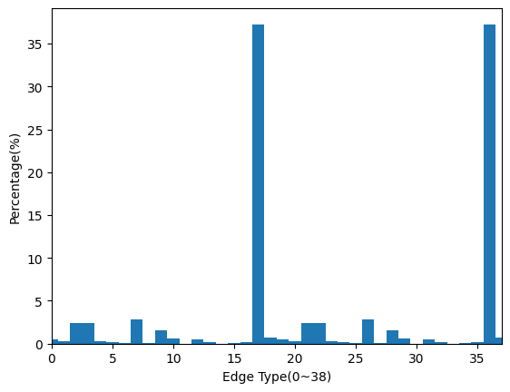
진행상황
Edge Type 분포
0 : 0.467 %
1 : 0.246 %
2 : 2.449 % (antonym)
3 : 2.431 % (at location)
4 : 0.270 %
5 : 0.209 %
6 : 0.042 %
7 : 2.818 % (is a)
8 : 0.105 %
9 : 1.554 %
10 : 0.657 %
11 : 0.000 %
12 : 0.462 %
13 : 0.156 %
14 : 0.005 %
15 : 0.029 %
16 : 0.138 %
17 : 37.257 % (related to)
18 : 0.703 %
19 : 0.467 %
20 : 0.246 %
21 : 2.449 %
22 : 2.431 %
23 : 0.270 %
24 : 0.209 %
25 : 0.042 %
26 : 2.818 %
27 : 0.105 %
28 : 1.554 %
29 : 0.657 %
30 : 0.000 %
31 : 0.462 %
32 : 0.156 %
33 : 0.005 %
34 : 0.029 %
5 : 0.138 %
36 : 37.257 %
37 : 0.703 %
17 : related to 가 37%
36 : related to의 역방향이 37%

Slide 11
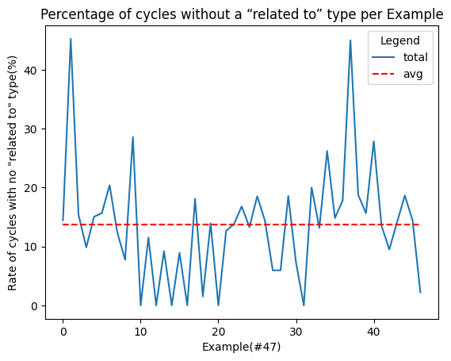
진행상황
ratio
13.7564%

Slide 12
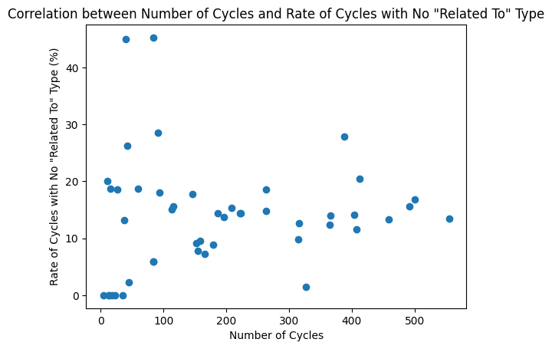
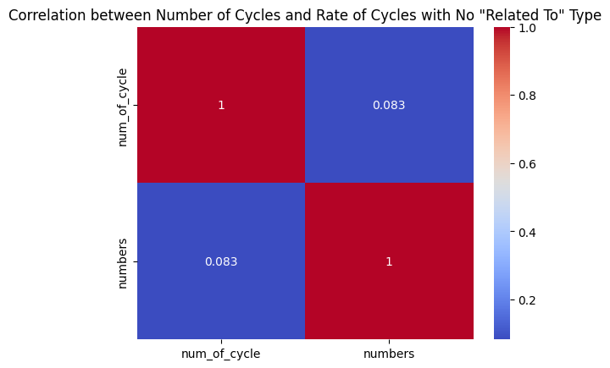
진행상황
상관관계
큰 상관관계가 없다

Slide 13
진행상황
계획
Subgraph내 “related to”만으로 이루어진 사이클의 비율과 사이클 개수와의 관계
모든 Attention weight 시각화 및 분석
다양한 시각화 방법 설정하기

Slide 14
감사합니다
발표 경청해 주셔서 감사합니다
정지원 성균관대학교 인공지능학과 석사 과정
jwjw9603@g.skku.edu

